Slide 1

Tech Talk
Tree Ensemble から
解釈可能な Rule を抽出する
MIT 研究グループの手法 — ルール自動作成プロジェクトへの応用
最適化で rule を選抜
rule 数と深さを制御
全体最適を保証

Slide 2
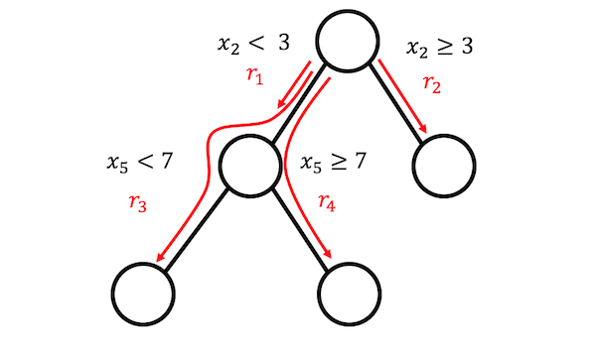

1
課題：無数の rule から最良の組を選
得られる利点
r1
A < 3
モデルが学んだ内容を把握
r2
A >= 3
誤った rule・過学習を発見
r3
A < 3 AND B < 7
顧客への説明が可能に
r4
A < 3 AND B >= 7
推論が速く deploy しやすい
核心アイデア：32,000 rule の大半は冗長。 K個（10〜20）の最良 rule を選び、重みを付け直して、元の予測に近づける。

Slide 3
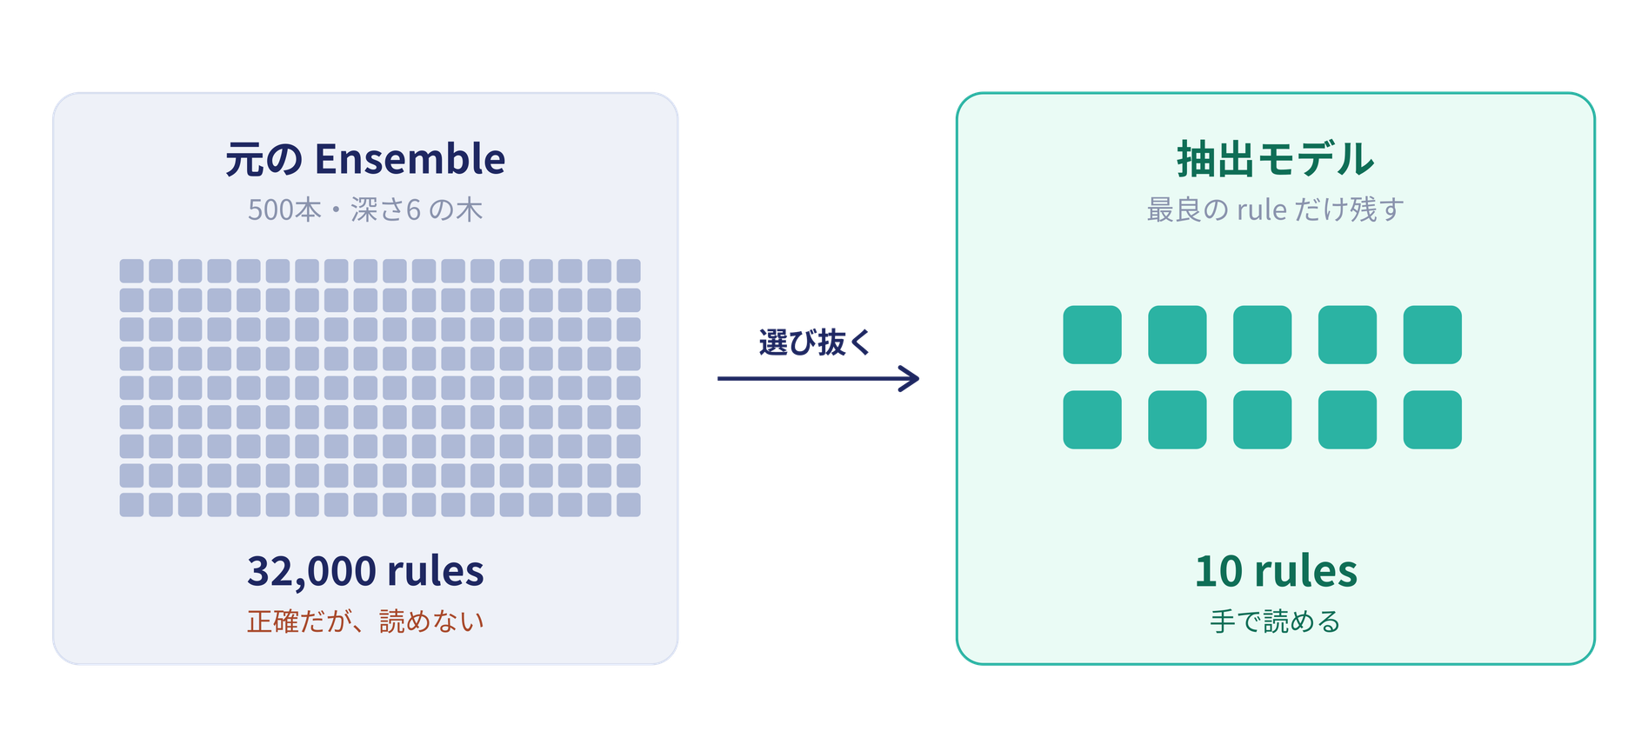
1
課題：無数の rule から最良の組を選
得られる利点
モデルが学んだ内容を把握
誤った rule・過学習を発見
顧客への説明が可能に
推論が速く deploy しやすい
核心アイデア：32,000 rule の大半は冗長。 K個（10〜20）の最良 rule を選び、重みを付け直して、元の予測に近づける。

Slide 4
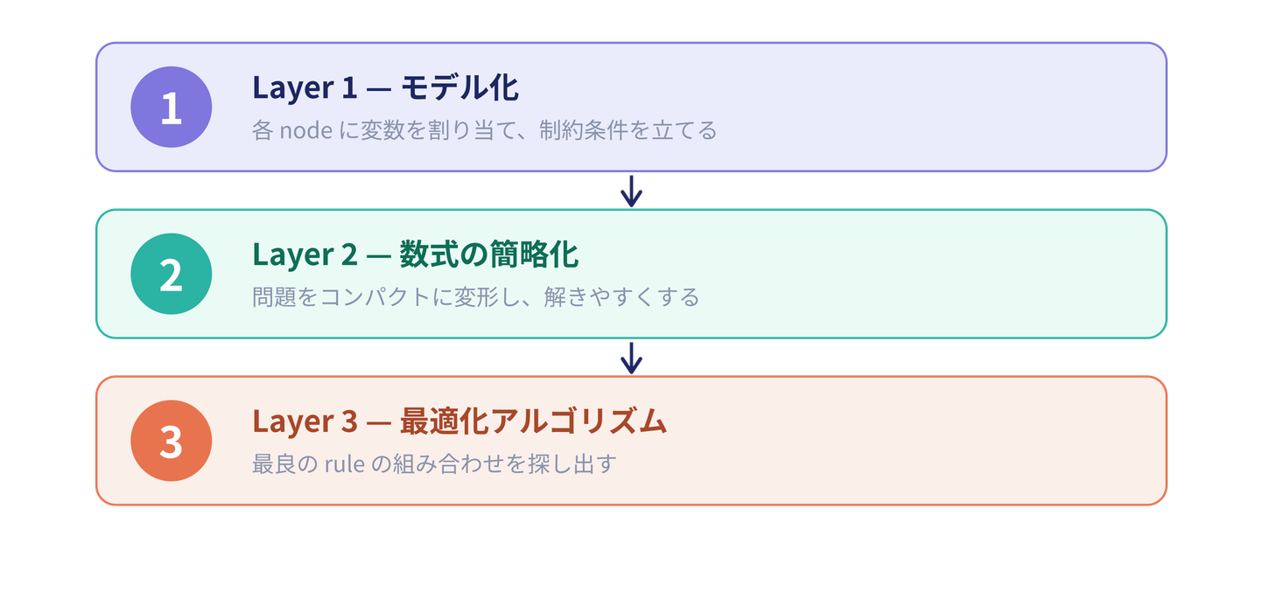
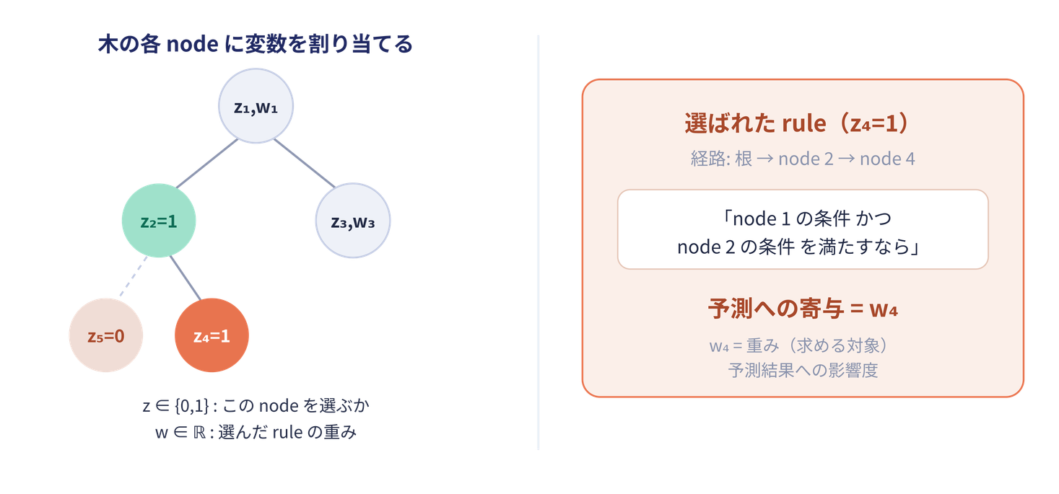
2
解決アイデア：3つの Layer と Layer 1（モデル化）
全体像：3 Layer で構成
3つの制約条件
1 Rule が有効
2 予算 K
3 変数の整合
= MIP
解くのが難しい問題
子・孫 node は選ばない（重複防止）
選ぶ rule の総数を制限
z=0 なら w=0

Slide 5
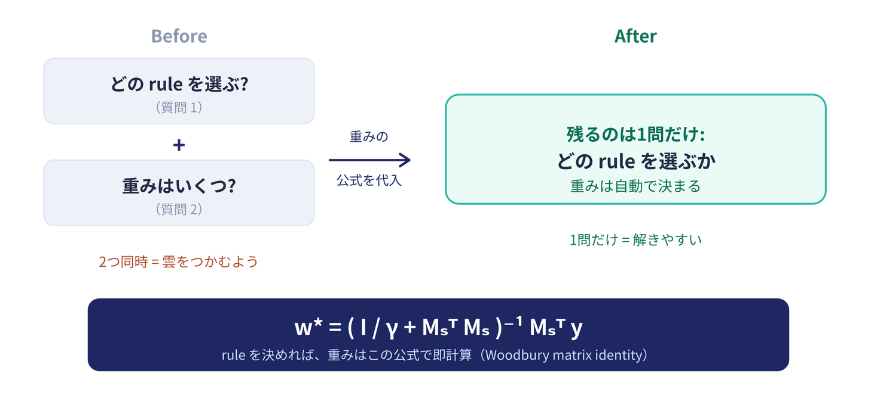
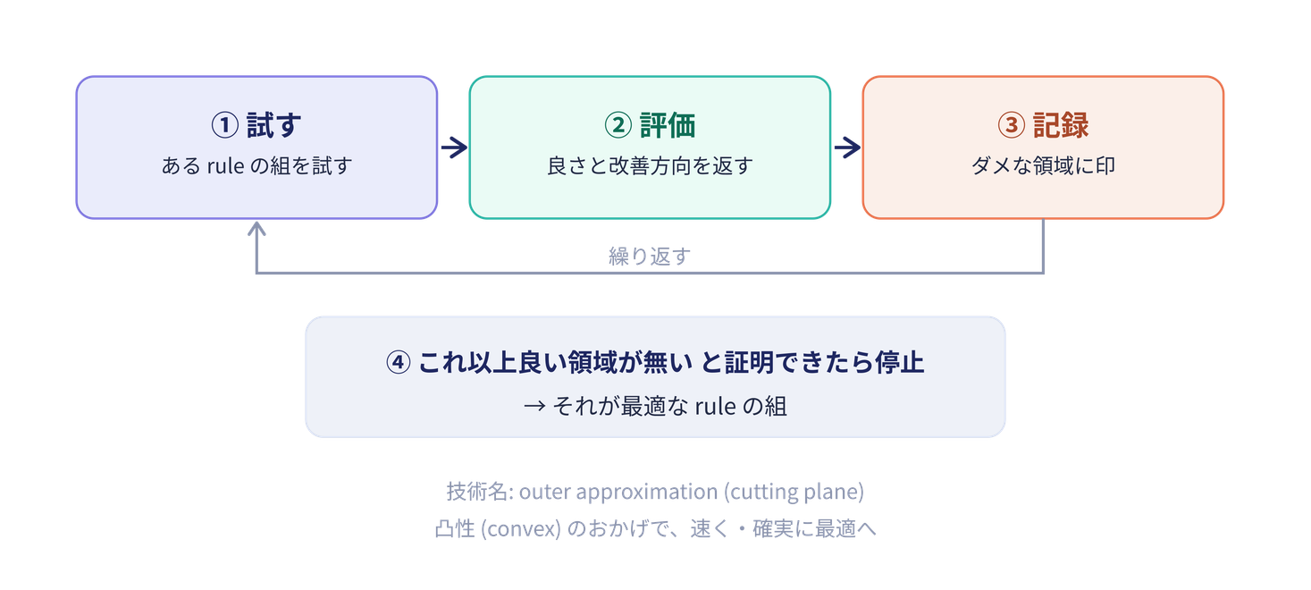

2
解決アイデア：Layer 2（簡略化）と Layer 3（探索）
Layer 2 — 簡略化
Layer 3 — 探索
2変数 → 1変数。重みは公式で自動算出
毎回ダメ領域を除外 → 最適を保証
当てずっぽうではなく、毎回ダメな領域を除外 → 最良の rule の組を、速く・確実に見つける。

Slide 6
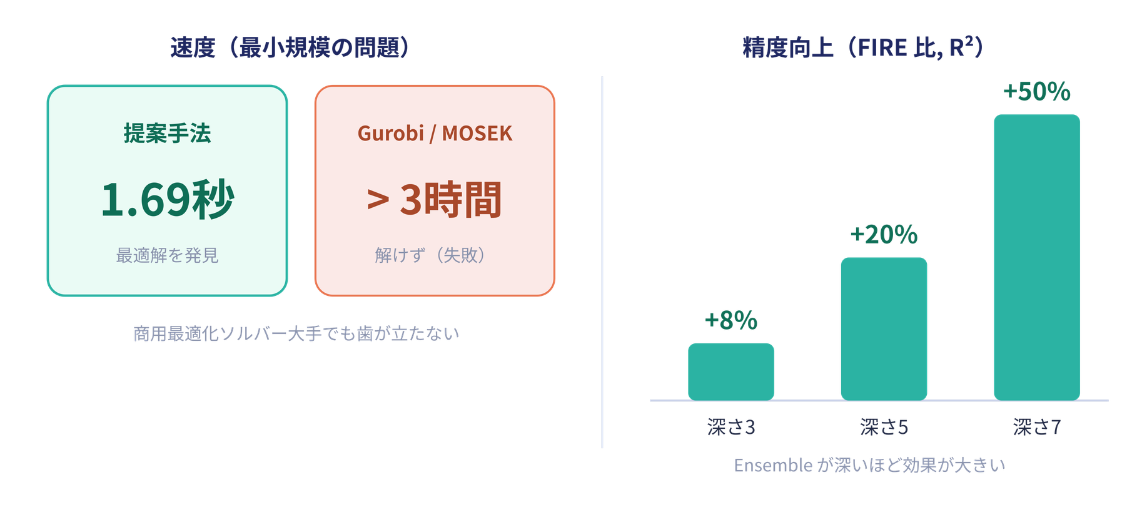
3
結果：速度と精度
Case Study
MIMIC-III（ICU 医療データ）
GBDT 1000本
R² = 0.32
抽出 10 rule
R² = 0.31
精度ほぼ維持、手で読める
用語： Gurobi / MOSEK = 業界最高水準の商用最適化ソルバー
FIRE = 従来の最良 rule 抽出手法

Slide 7
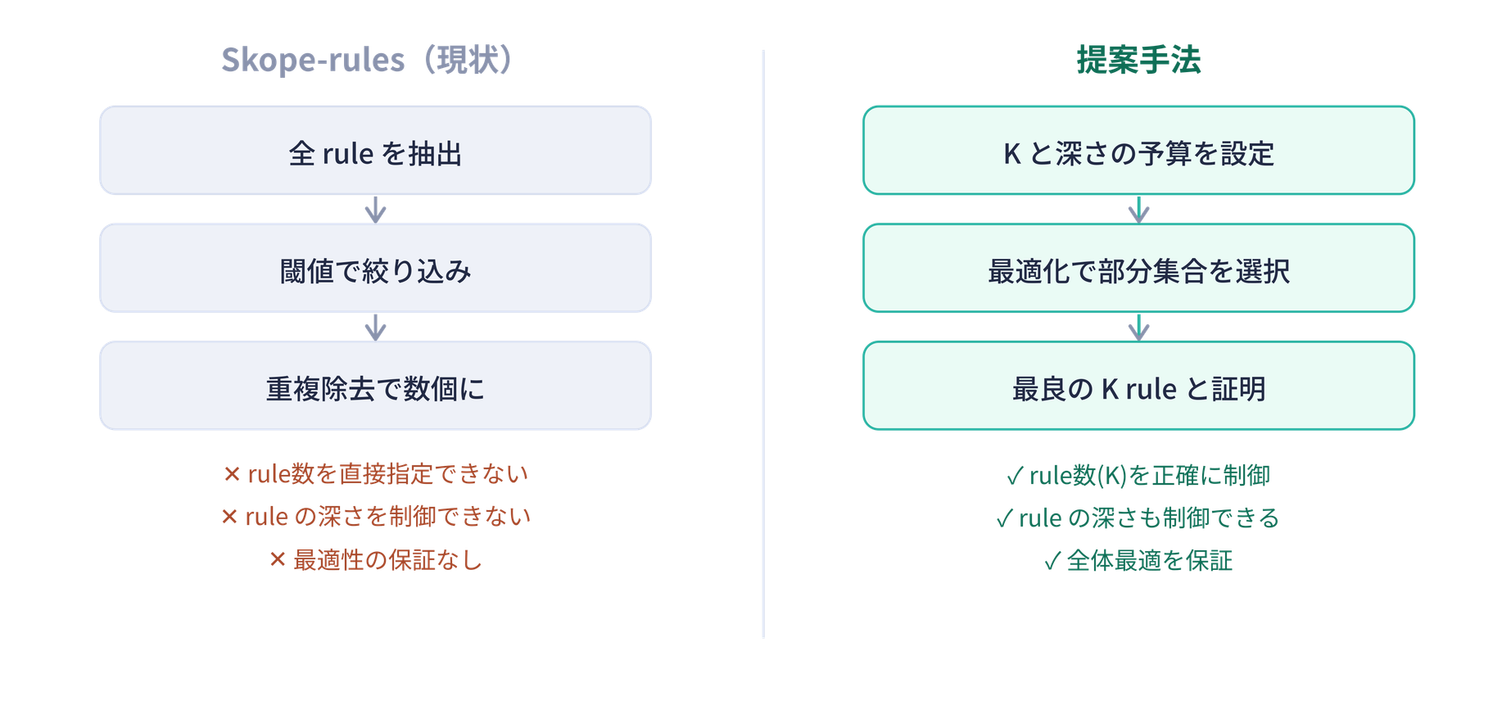
4
Skope-rules との比較：本当に改善できる点
改善ポイント
① rule 数を正確に制御
K=10 と直接指定でき、最良の K rule を保証。閾値の試行錯誤が不要。
② rule の深さを制御
depth/feature-weighting で短い rule を最適化中に強制。production の rule-engine に載せやすい。

